Slide 1

智慧校园业务
用有思想的技术，创造无处不在的美好！

Slide 2
01
背景简介
目录
02
解决方案
CONTENTS
03
业务功能
04
发展方向

Slide 3
01
背景简介
政策解读
发展阶段
现状与问题
需求分析

Slide 4


方案背景 | 政策解读
《国家教育事业发展“十三五”规划》指出：支持各级各类学校建设智慧校园，综合利用互联网、大数据和人工智能技术探索未来教育教学新模式；
《国家中长期教育改革和发展规划纲要（2010-2020）》把教育信息化建设列为重要内容，并列为“教育信息化建设”亟待实施的十大工程之一；
《教育部办公厅2017年教育信息化工作要点》指出：推动数字校园和智慧校园建设。充分发挥地方与学校积极性与主动性，引导各级各类学校开展数字校园、智慧校园建设与应用；
《中小学数字校园建设规范（试行）的通知》：为深入贯彻落实党的十九大精神，积极推进“互联网+”行动。
Notes:
来自政策方针的引领和支持

Slide 5
方案背景 | 发展阶段
校园信息化建设呈现智能化、应用多样化发展趋势，
数字校园发展成熟，智慧校园开始建设。
智慧校园
数字校园
智能化
物联网
云计算
大数据
移动互联网
全应用
互动式
电子校园
电子化
分布式
互联网
宽带网
多应用
单向控制
传统校园
纸质
计算机
局域网
单应用
纸质
人工
Notes:
1.传统：计算机没有普及之前，一切都靠人工纸质来记载
2.电子：代表性就是计算机的普及，可以通过计算机来记录一些东西，局域网
3.数字：代表应该是校园一卡通的使用，互联网
4.智慧校园：人脸识别的落地，物联网

Slide 6






方案背景 | 现状与问题
基础实施建设不平衡
信息孤岛严重
安全防护等级低
有线网络、无线网络、服务器与存储平台、数据库与中间件、射频设备和传感设备等配置不均衡，不足以支撑学校信息化建设与发展
多套独立系统，重复建设，数据不同，兼容问题突出，造成信息孤岛及资源浪费
人员进出不受控制，事件无法预警和控制；身份确认过程复杂，不能杜绝不法分子进入
用户体验欠佳
迎新繁琐
考勤落后
卡片、手环、指纹存在可复制性，带刷卡，携带不便，容易丢失等问题
迎新准备工作复杂，报道流程冗长，且现场人工迎新工作量大，易出错
寝室查寝，学生上课考勤都以传统的人工或卡片形式进行，效率低下，代签严重
Notes:
四点比较明显的问题1.安全性：陌生人进入寝室进行推销，比如推销个安利产品。2.室友的朋友在寝室留个宿，对其他人来说毕竟是陌生人，会有不安全的可能存在。3.寝室老师查寝的工作也比较繁琐，而且也会出现蒙混过关的情况，全靠寝室阿姨对脸的辨识度。4.校园一卡通，可以去食堂吃饭、去超市买生活用品等，一旦丢失，可能出现被盗刷的情况，补卡后发现卡内的钱已经没了。

Slide 7

方案背景 | 需求诉求

Slide 8
解决方案
02
陌生人报警
访客授权
公寓考勤
刷脸支付
Notes:
对于上面提到的四个问题，基于我们的人脸识别技术，我们给出了一下解决方案：1.对于陌生人进入寝室我们会有报警机制；2.对于访客，我们会给出合理的时间段授权，并且可以查看进入和离开时的记录查看访客是否离开；3.对于考勤落后现象，我们给出公寓考勤的解决方案；4.对于一卡通携带不方便，可能丢失的情况，我们给出刷脸支付的方案。

Slide 9
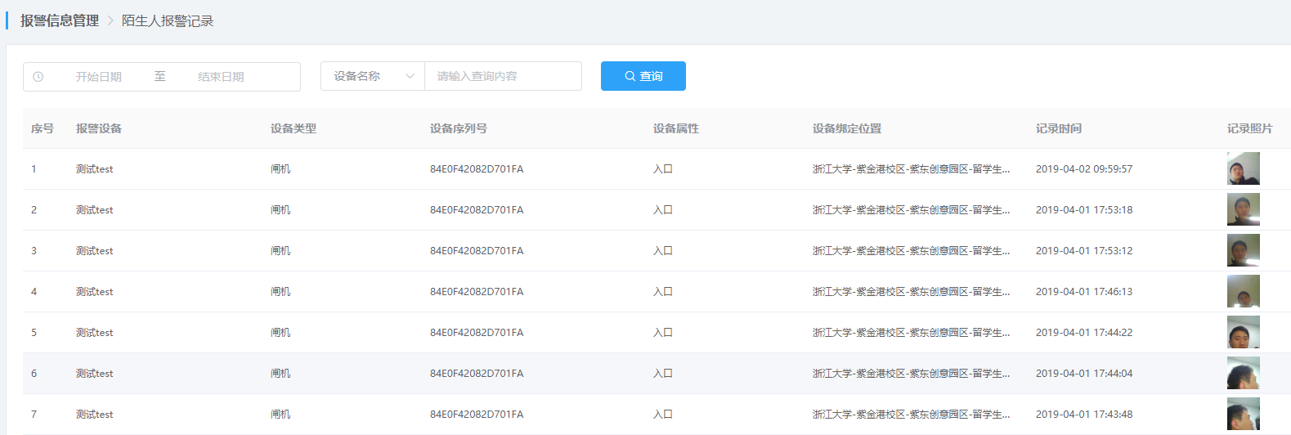
解决方案 | 陌生人报警
未注册到设备的人员，刷脸识别，会有陌生人报警及识别记录

Slide 10
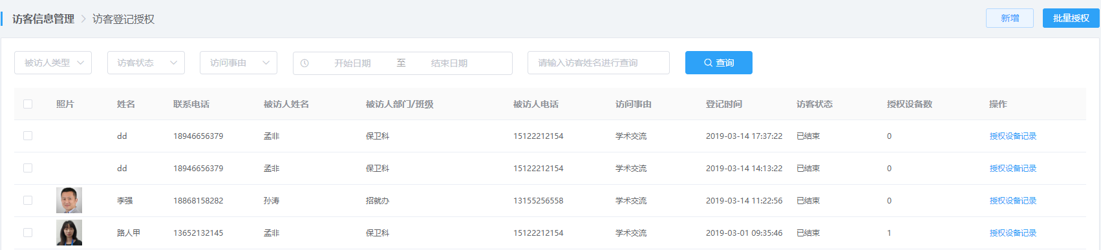
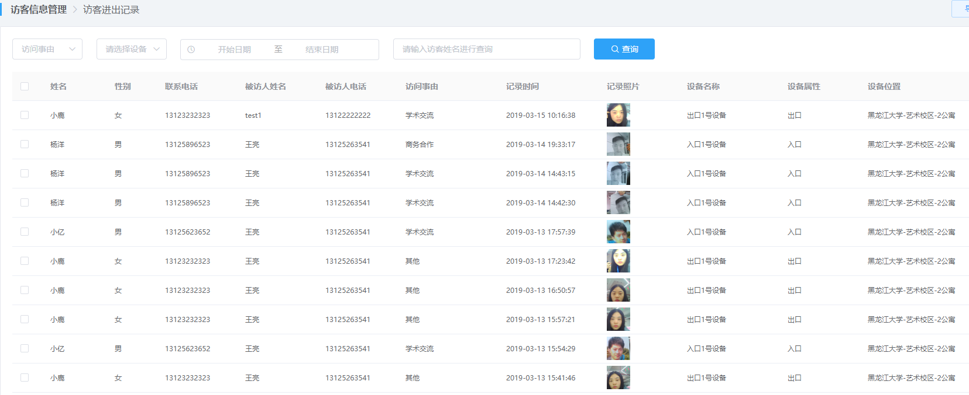
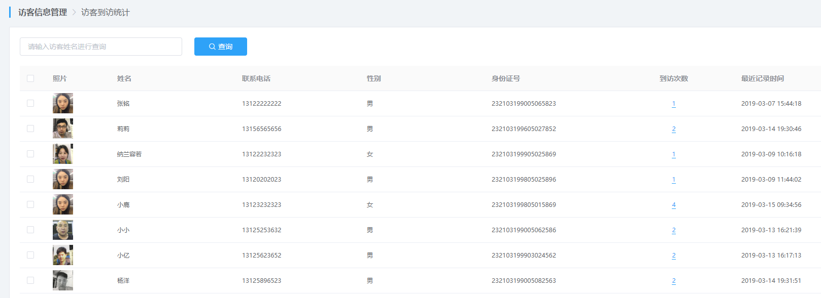
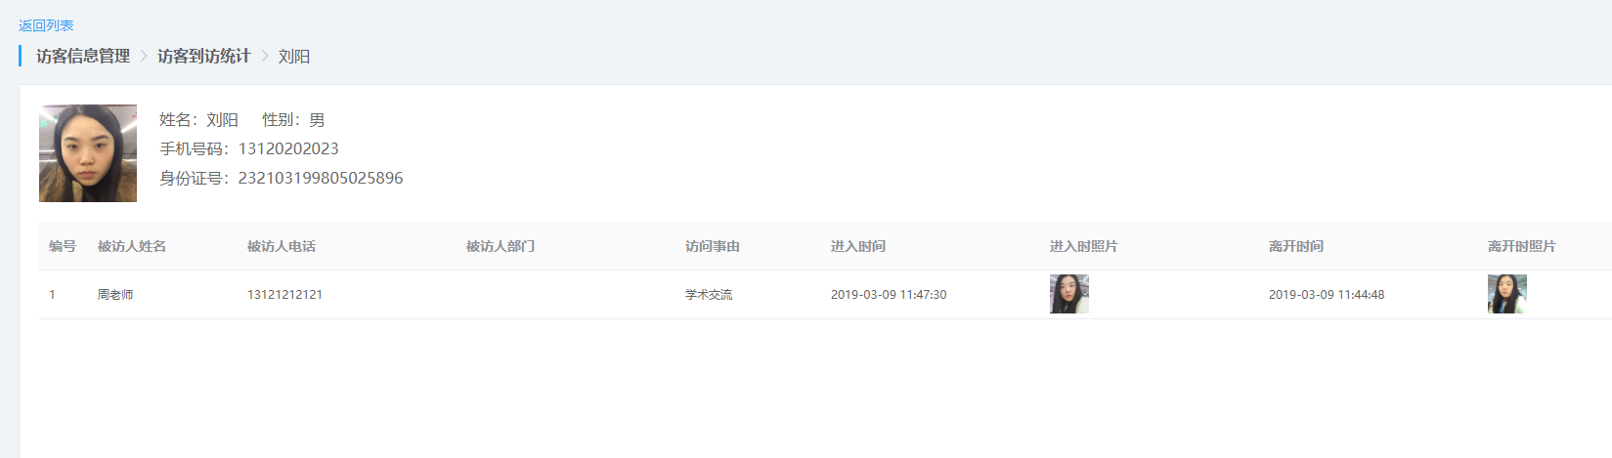
解决方案 | 访客授权
对宿舍进行智能化管理，防止外来人员随便进入宿舍
1、访客登记授权
2、访客出入记录
3、访客到访统计

Slide 11
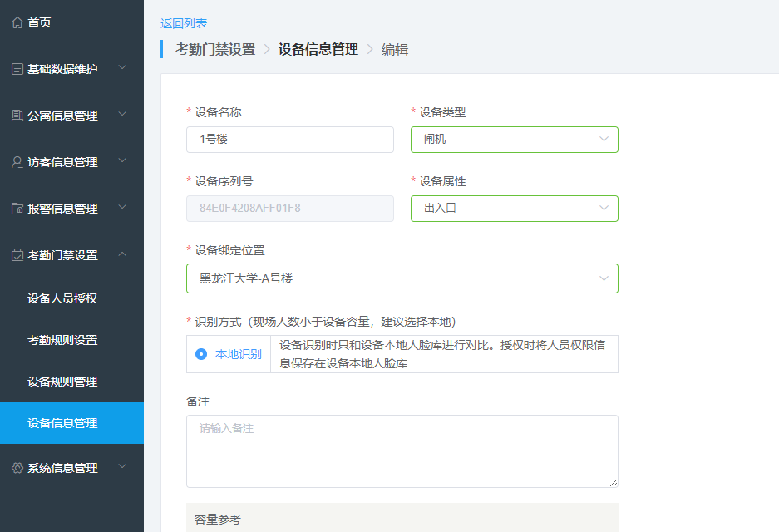
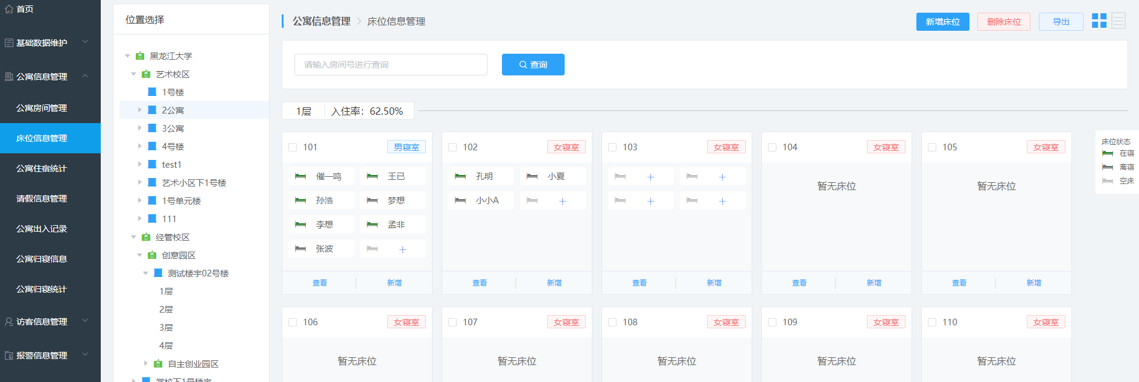
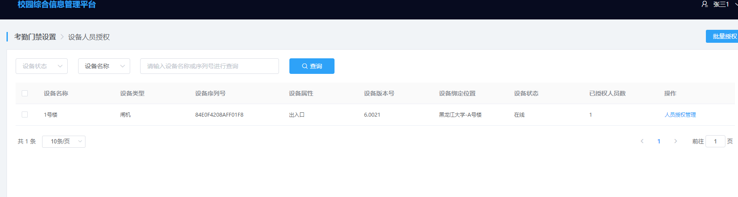
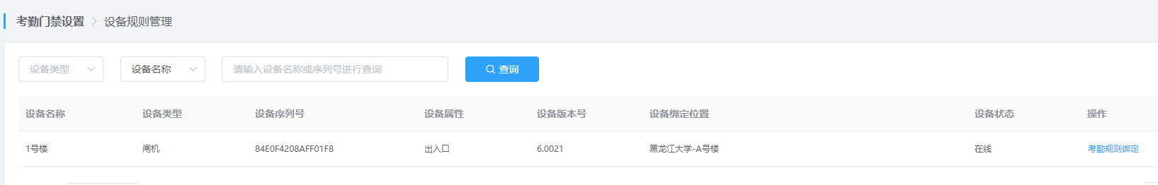
解决方案 | 公寓考勤
寝室老师再也不用进行繁琐的查寝工作了。
1、添加设备绑定位置
2、人员入住寝室
3、设备人员授权
4、设备规则管理

Slide 12
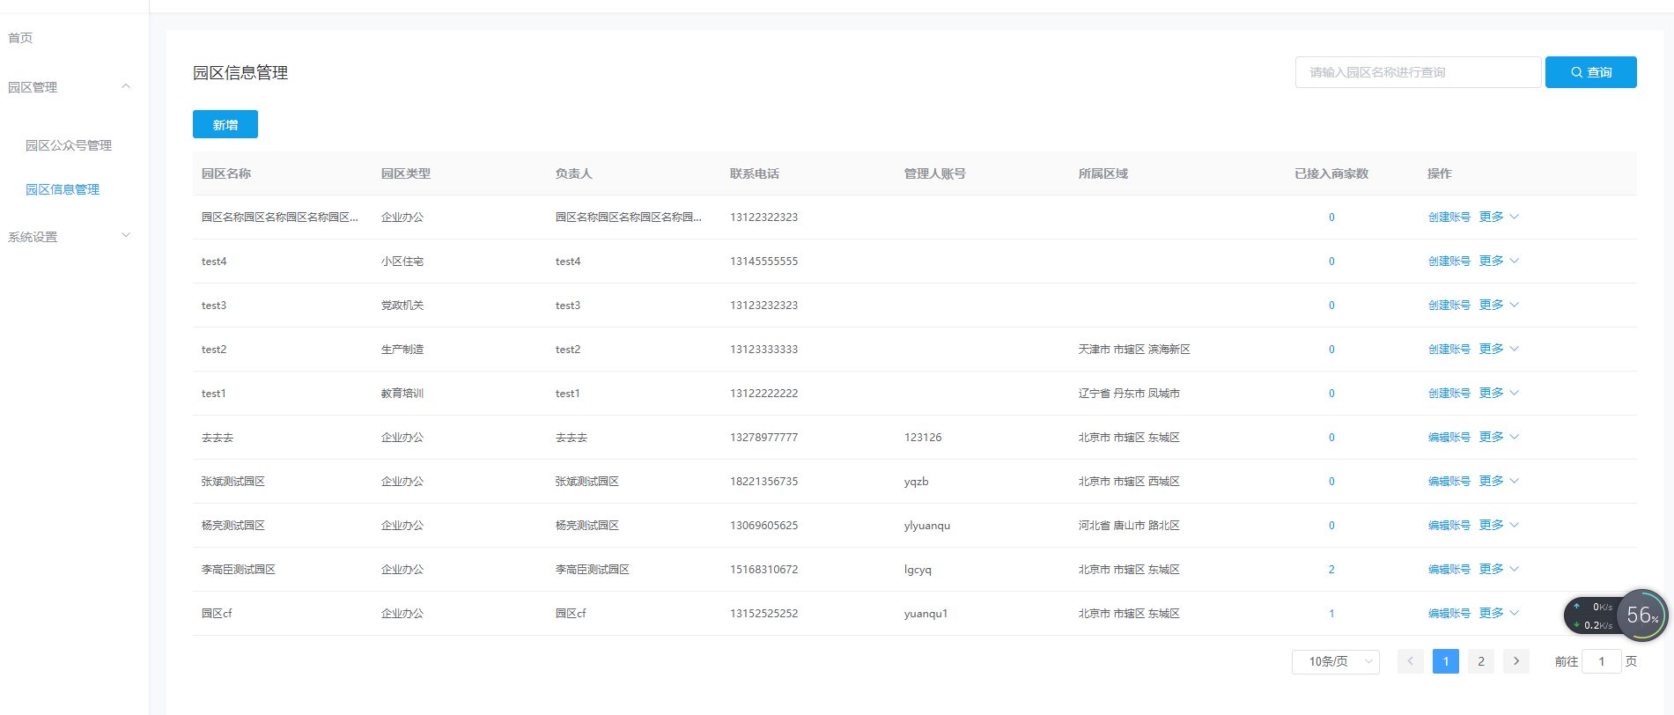
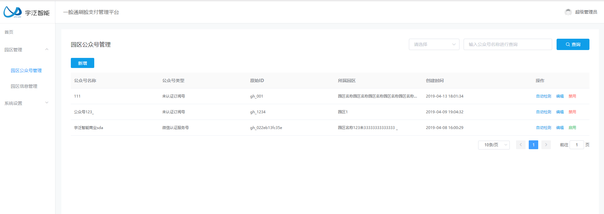
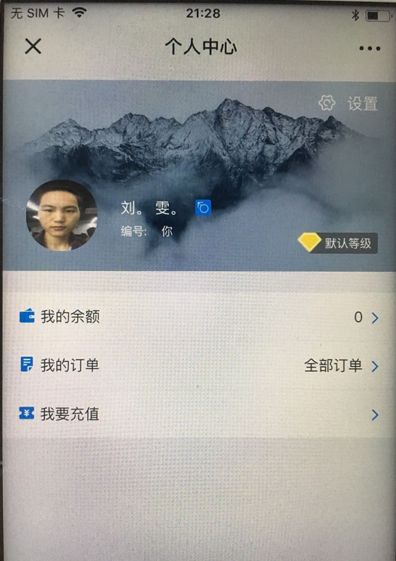
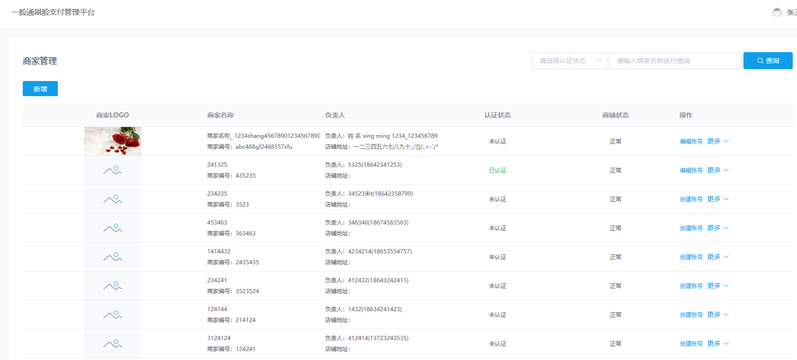
解决方案 | 刷脸支付
通过微信公众号注册并建立就餐账户，完善基本信息和人脸信息，并将人脸信息与就餐账户进行关联，充值后可通过刷脸进行消费
1、运维端-园区信息管理
2、运维端-园区公众号管理
3、移动端-关注公众号
4、园区端-商家维护

Slide 13
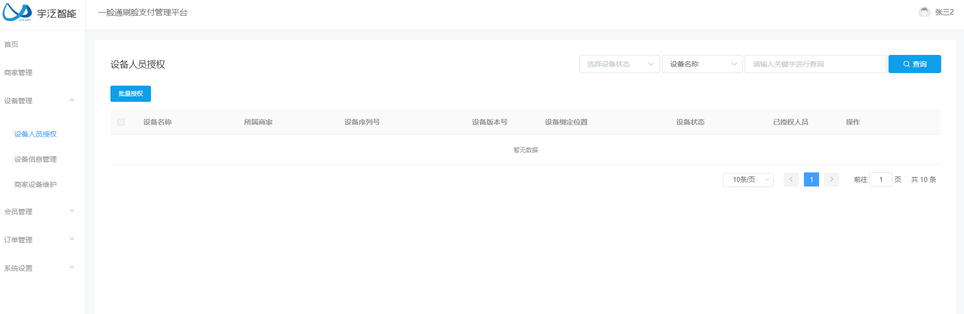
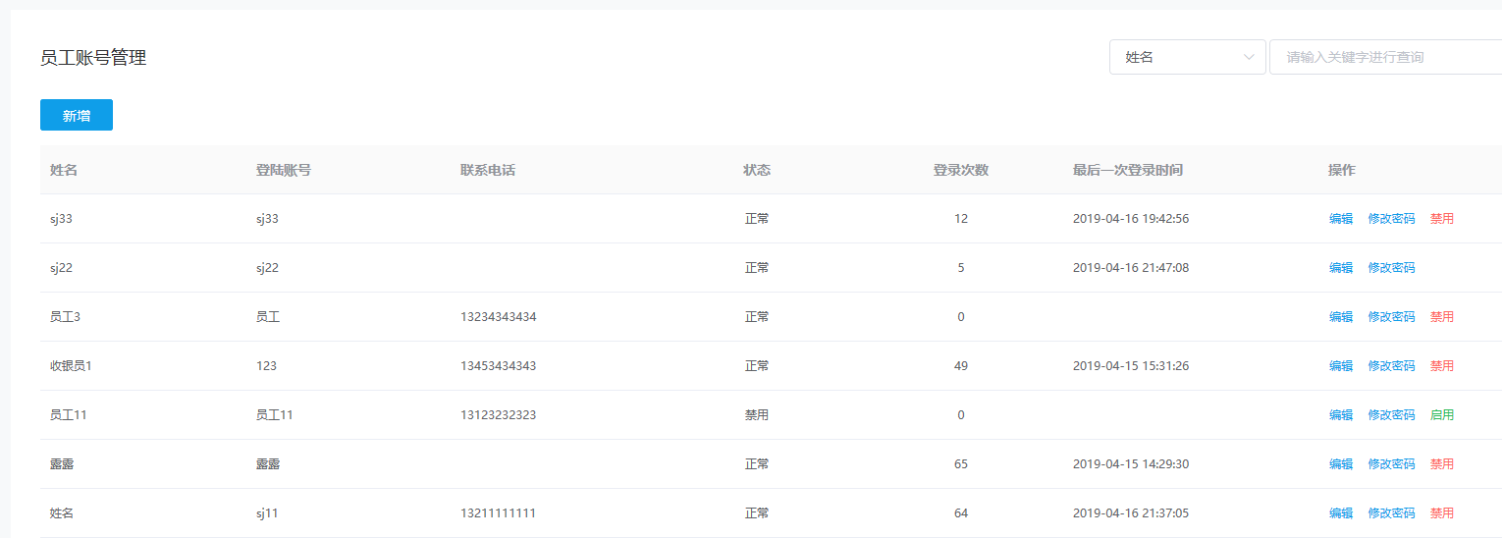
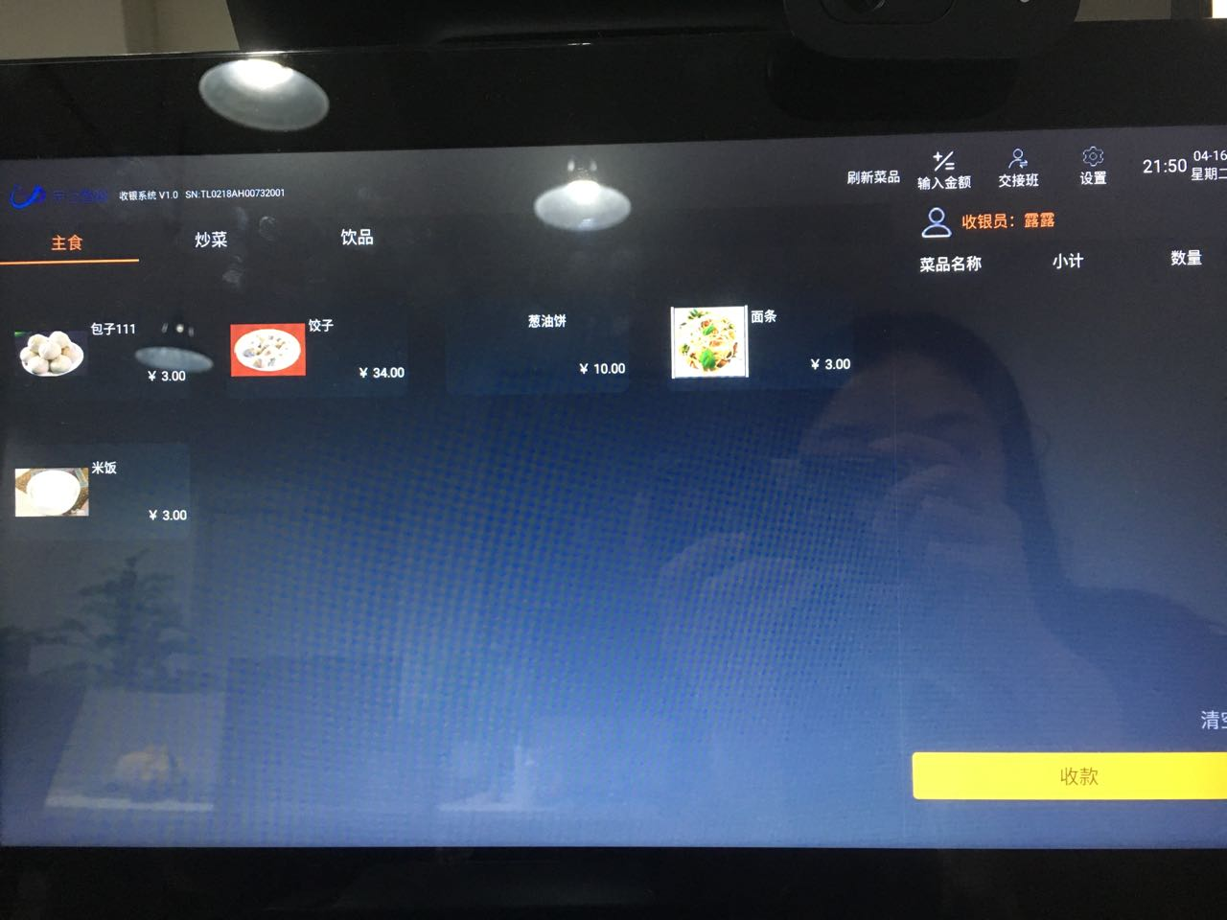
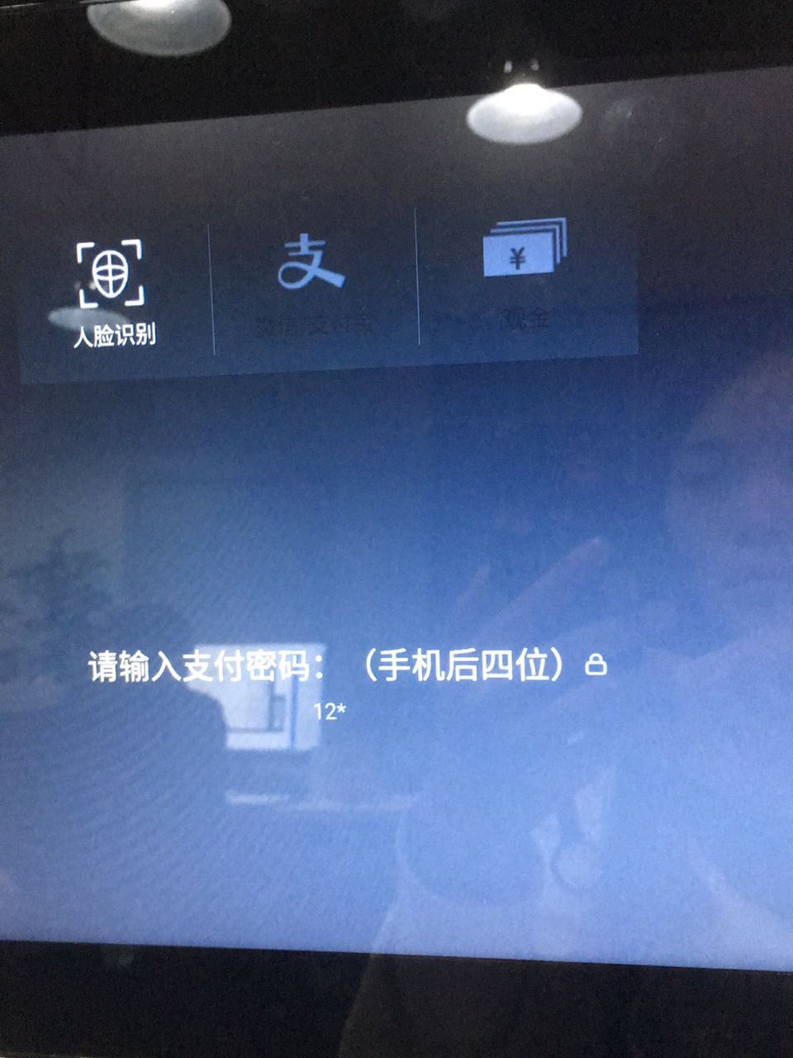
解决方案 | 刷脸支付
5、园区端-设备人员授权
6、商家端-添加员工菜品
7、收银端-商家员工登录
8、收银端-会员刷脸支付

Slide 14
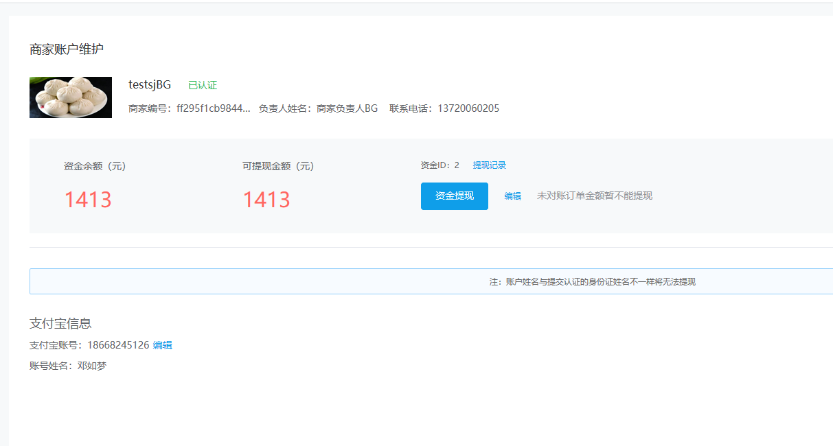
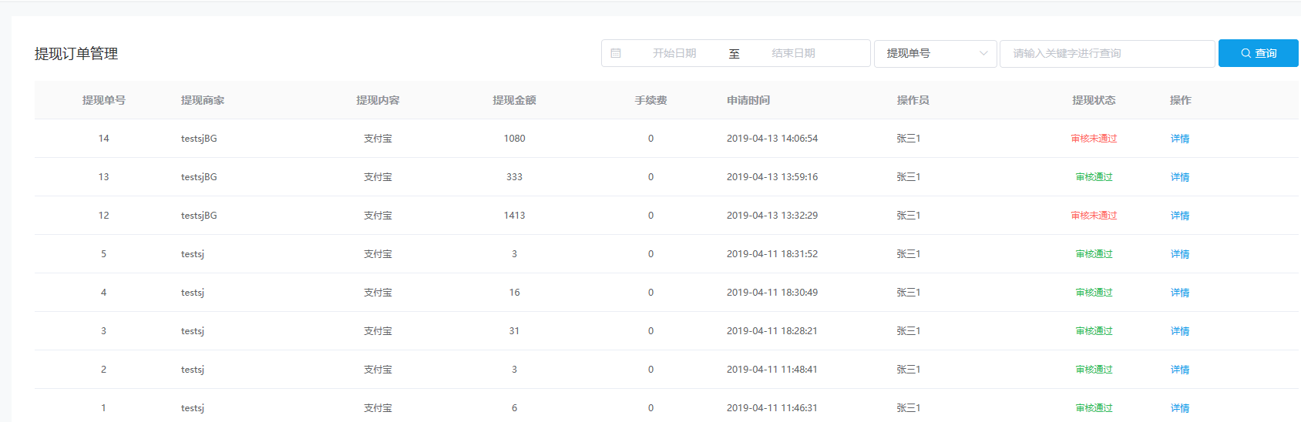
解决方案 | 刷脸支付
8、商家端-认证提现申请
9、园区端-审核
审核通过-提现成功
审核驳回-重新提交申请

Slide 15
03
业务功能
智慧校园
园区支付

Slide 16
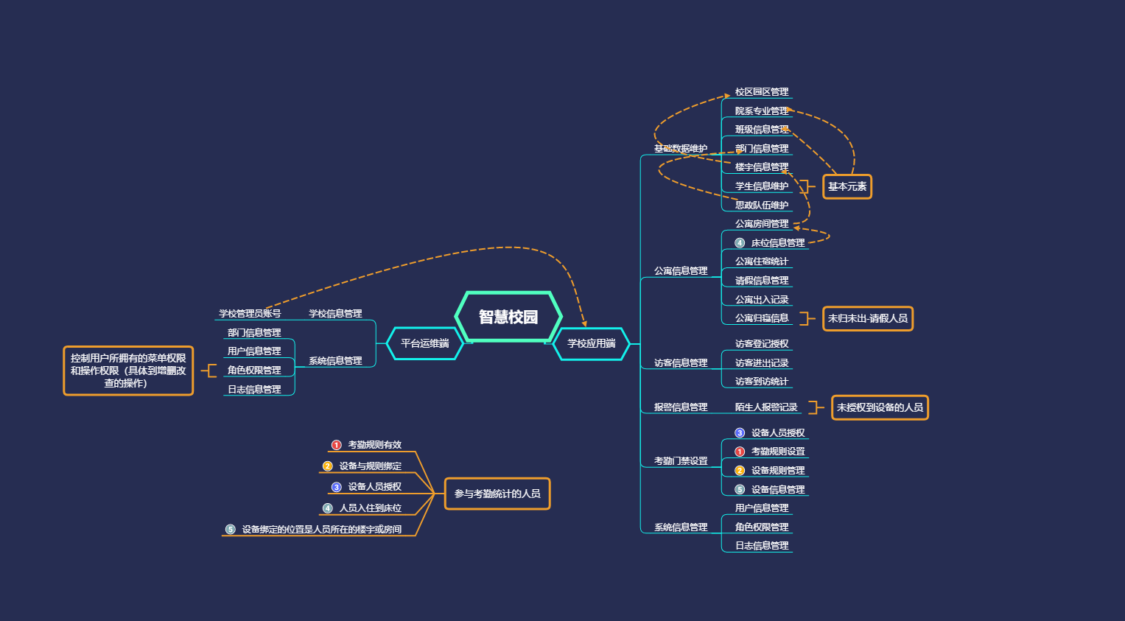
业务流程 | 智慧校园

Slide 17
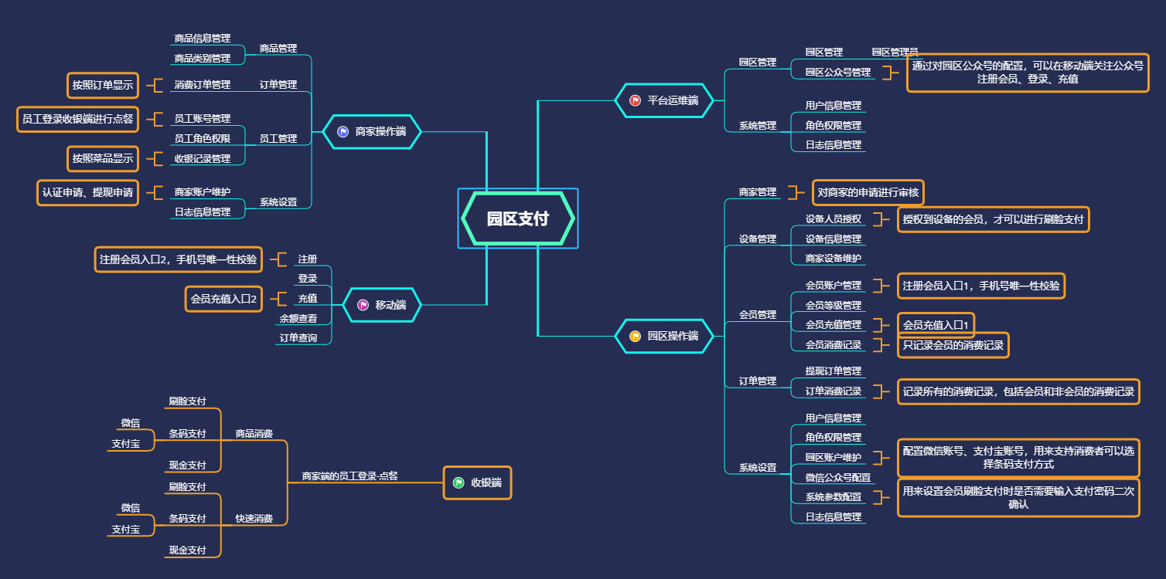
业务流程 | 园区支付

Slide 18
04
发展方向

Slide 19
THANKS
来自大家的宝贵意见
Notes:
最后非常感谢大家，感谢大家用心提出非常宝贵的建议与意见，有些可能是项目发展需要优化的方向，有些可能是我们测试阶段需要参考的测试方案！谢谢大家。

